Slide 1

最小割模型
在信息学竞赛中的应用
Applications of Minimum Cut Model in Informatics
胡伯涛 Amber
[ADN.cn]
福州第一中学 Fuzhou No.1 Middle School

Slide 2
最小割定义
网络的割[S,T] —— 将点集V划分为S和T两部分，(其中源s属于S且汇t属于T)，而从S指向T的边组成割
割容量 —— 割中所有边的容量和
最小割 —— 容量最小的割
1
2
s
t
3
4

Slide 3
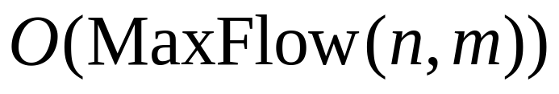
最小割解法
最大流最小割定理
网络的最大流流值＝该网络的最小割容量
  求解最小割的有力武器
记
表示在点数为n，边数为m的网络中求最大流

Slide 4
引入
NOI 2006 最大获利
最小割是最大流的对偶问题。
不直观，模型隐蔽。
展示最小割模型应用的巧妙构图方法和独特思维方式
两个部分
最大权闭合图
标准解答的一个更一般化的扩展模型
改进算法
达到用最大流解决该问题的理论下界
网络流首次进入NOI

Slide 5
NOI 2006 最大获利 (Profit)
问题描述
简要描述
有n个结点，m条无向边可供建设。
建立一个结点u有一定的花费p_{u}。建立一条无向边有一定的非负收益w_{e。}
建立一条无向边(u, v)的必要条件是要先建立点u，点v。
求最大获利。

Slide 6
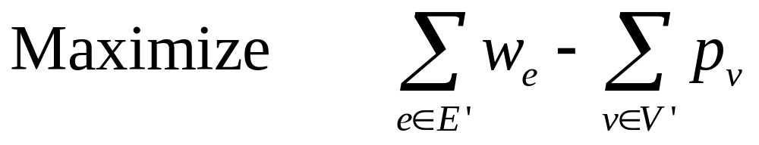
NOI 2006 最大获利 (Profit)
分析
目的：选出一个边集E’, 点集V’。且最大化：
限制条件：对于在E’中每条边(u, v)，它的端点u，v一定要在V’中。
提出解决事件依赖关系的有力图论工具：闭合图。
依赖
边
点
必要条件

Slide 7
最大权闭合图
定义
5
-6
有向图的闭合图（closure）：
闭合图内任意点的任意后继也一定还在闭合图中。
  物理意义
  事物间依赖关系：一个事件要发生，它需要的所有前提也都一定要发生。
最大权闭合图是点权之和最大的闭合图。
1
2
5
-3
7
0
3
4
而{1, 4, 5}不是一个闭合图，因为点2是点1的后继，但不在闭合图中。
其中{3, 4, 5}是一个闭合图。3的后继4，4的后继5，都在闭合图中。

Slide 8
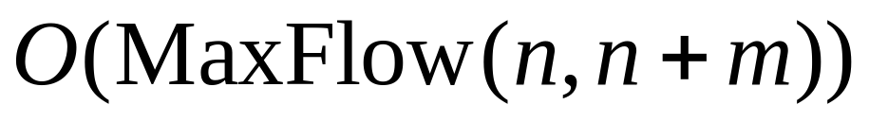
最大权闭合图
解决
解法略去
复杂度为

Slide 9
最大权闭合图
构图
增加源s汇t
源s连接原图的正权点，容量为相应点权
原图的负权点连接汇t，容量为相应点权的相反数
原图边的容量为正无限.
5
-6
∞
6
1
2
t
∞
∞
3
5
-3
7
0
∞
s
3
∞
4

Slide 10
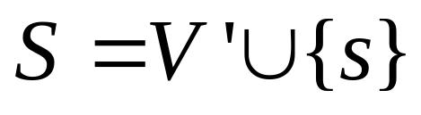
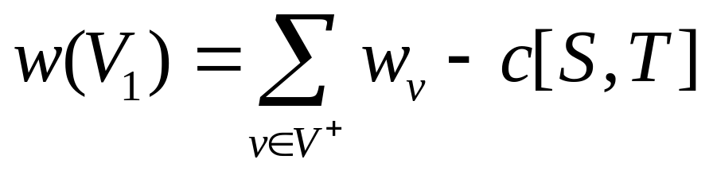
最大权闭合图
解决
闭合图方案V’与不含正无限容量的割[S, T]一一对应
闭合图V’的权为正权点总和减去对应割的容量
割[S, T]取最小时，闭合图权取最大。
复杂度为

Slide 11
NOI 2006 最大获利 (Profit)
标准算法
将原题中的边和点都看成事件。边事件依赖边的两个端点事件的发生。这与闭合图的性质相似。
构造性地，将边转化为点事件。
1
e
e
2

Slide 12
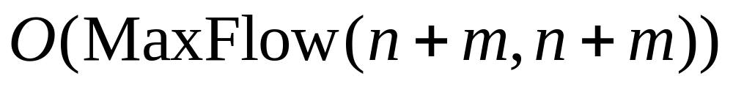
NOI 2006 最大获利 (Profit)
标准算法
1
e1
e1
1
转二分图
2
e2
2
e3
e2
4
3
e3
3
e4
4
e4
将所有边都转化为事件点，原图便转化为一个二分图。这样新构造的二分图的闭合图就对应了原问题的一个解。解决该二分图的最大权闭合图即可
复杂度为

Slide 13
最大权闭合图
小结
在任意带权有向图中，只要有依赖关系需要解决，最大权闭合图都普遍适用。（普适性）
在最大获利的解决方法1中，最大权闭合图来解决二分图模型。（特殊性）
牛刀宰鸡
对症下药

Slide 14
改进算法
提出
正向思维（被动）
依赖
边
点
必要条件
逆向思维（主动）
创建
边
点
充分条件
重定义
两个端点都在点集V’里的所有边组成了边集E’
即V’的导出子图。

Slide 15
改进算法
分析
8
先选点集V’
再找V’之间的边集E’
7
1
V’
补集转化
再次逆向思维
6
E’
V’间的边E’
＝ 与V’关联的所有边
－ V’与V’补集之间的边
2
3
最大化
5
?
割
4
圈内的点组成V’
蓝边组成E’
红边组成V’与V’补集之间的边
最小割

Slide 16
改进算法
尝试构图
选出点集V’
  对于每个点：选或不选
构图
  从源向每个点连边
  从每个点向汇连边
对于每个点，割必会割断它到源或它到汇的两条边中的一条
不妨设，到汇的边被割断的点组成V’
  则V’中每个点连接汇的边都在割内
  选入V'的点的一些代价信息，可以加载到这条被割掉的边上。
1
V’
s
t
2

Slide 17
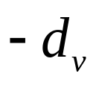

改进算法
分析
V’间的边E’＝
与V’关联的所有边
－ V’与V’补集之间的边
凑入最小割
V’间的边E’＝
－ (V’与V’补集之间的边－V’关联的所有边)
3
V’
4
s
v
t
微观地，考察单独的在V’中点v
与v关联所有E’内的边 =
－（与v关联所有割边
－与v关联所有边）
v
2
5
每个点到汇的边容量为
令 表示与点v关联的总边权和

Slide 18








改进算法
构图
每个点向汇连的边的容量为
1
s
t
每个点到汇的边容量增加该点点权的两倍
2
由于最小割算法只能处理非负边权，故在每条边的容量加上一个足够大的数U即可。
考虑点权：
凑入最小割
V’间的边E’ ＝
－ (V’与V’补集之间的边－与V’关联的所有边)
V’间的边E’＋ V’的点权＝
－ (V’与V’补集之间的边－与V’关联的所有边－V’的点权)
最后，保留原图的边，容量即为原边权。

Slide 19
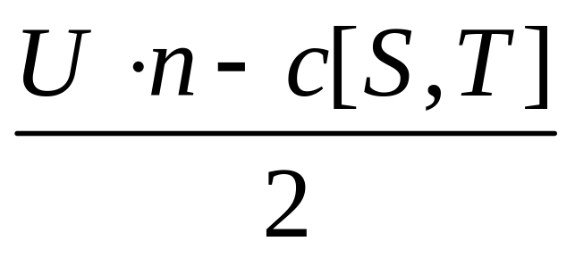
改进算法
解决
通过以上公式变形，可知答案为
其中c[S,T]为最小割，证明从略
复杂度为

Slide 20
改进算法
对比
点数
边数
实际效果
最大权闭合图
n+m
n+m
40.41s
改进算法
n
n+m
0.71s

Slide 21
改进算法
小结
改进动机
利用最小割的想法
不断的完善这个想法
得出极为精妙的构造
两次逆向思维
数学美
微观的观察
分别将边权，点权因素凑入最小割

Slide 22
论文特点
研究的重点是最小割模型的应用
不仅仅给出了结论，还着重阐述得出结论的分析过程。
  不仅授之以鱼，还授之以渔。
分析过程，是以Polya在数学思想方法论中的精华－－《怎样解题表》作为贯串思维的主线。如刚才的构造过程就充分的展示了这一特点。

Slide 23
论文研究内容
主要研究四个方面的应用
基于最小割定义的直接应用
最大权闭合图
最大密度子图
二分图的最小点权覆盖集与最大点权独立集
刚才所谈的例题最大获利便涉及了最大权闭合图，最大密度子图这两个方面的内容。
其中改进算法可以作为求解最大密度子图的一个子过程。

Slide 24
论文研究内容
Sorry for poor time.

Slide 25
感谢
感谢越南的Thanh Vy
感谢郭华阳提供原创题
感谢王欣上的测试实验
感谢CCF提供给我一个展示自我的舞台

Slide 26
谢谢大家
Thanks to you all
Amber
[ADN.cn]
hupo001@gmail.com

Slide 27
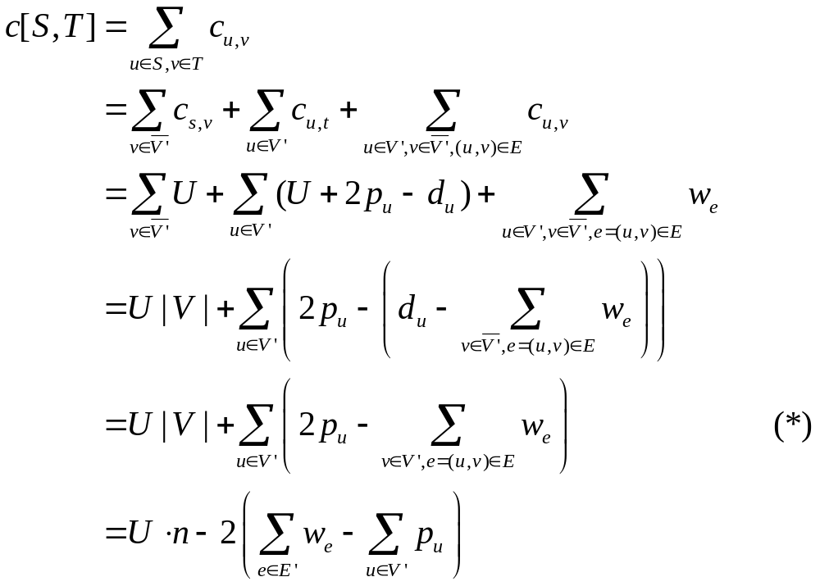
改进算法证明

Slide 28
关于实现效率
本人实现的Preflow Push
40.41s ⇒ 0.71s
王欣上提供的Dinic测试：
1.7s ⇒ 0.3s

Slide 29
总结
转化过程的模式 Transforming Pattern 建立一一对应关系
割的性质 Property of Cut
    不存在任何一条s到t的路径
    将点集分成两类
技巧
  用正无限的容量排除不参与决策的边
  使用割的定义式来分析最优性
  利用与源或汇关联的边容量处理点权

Slide 30
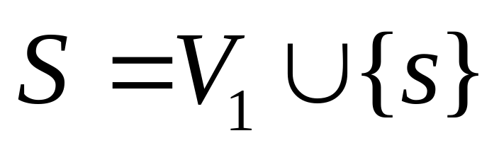
最大权闭合图 － 证明
该通过对以上网络的最小割的求解，可以得到原问题的解。
概念：若一个割不包含正无限容量的边，称该割为简单割。最小割必是简单割。
闭合图V₁与简单割[S, T]间有一一对应关系
因为在简单割中，S到T间的边都不是正无限容量的边，即都不是原图的边。故一一对应关系成立。

Slide 31
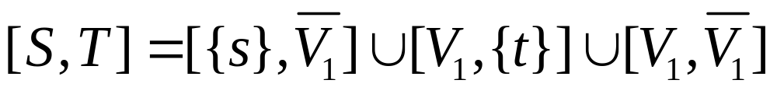
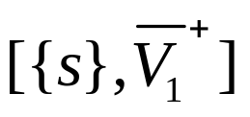
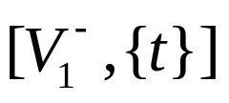

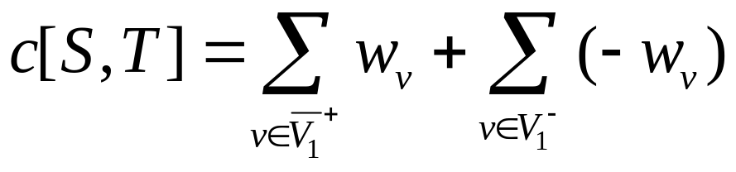
最大权闭合图 － 证明
由最小割的定义，有：
所以得到：
式(1)

Slide 32
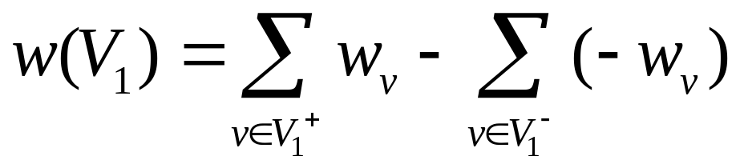
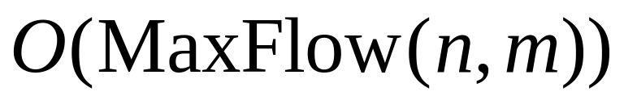
最大权闭合图 － 证明
又由闭合图的定义，得到：
式(2)
将式(1)与式(2)加起来，得到：
总复杂度为

Slide 33
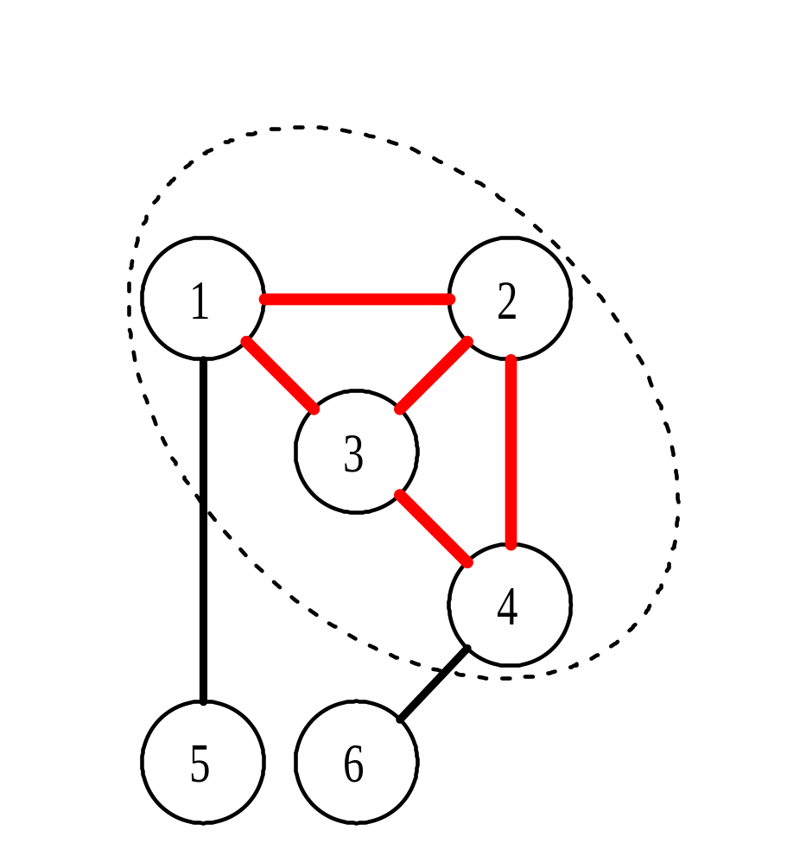
最大密度子图 － 定义
定义一个无向图的密度(density)为该图的边数与该图的点数的比值
最大密度子图是一个具有最大密度的子图
由于目标是求最大, 可以直接把子图重定义为的子图点集的导出子图
其中在虚线内的点与边组成最大密度子图，密度为 5/4

Slide 34
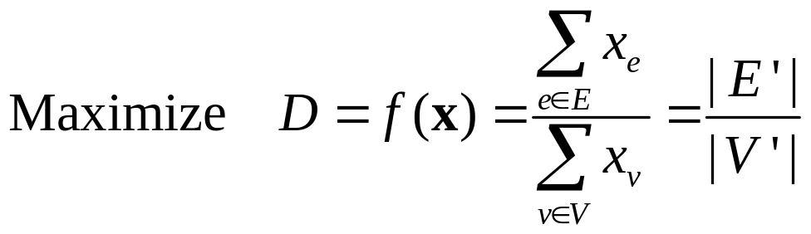
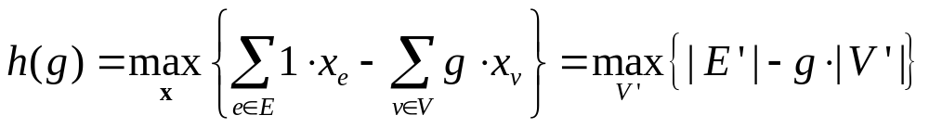
最大密度子图 － 主算法
形式化地重新叙述本模型
这是0-1分数规划的模型
对答案值的二分查找，将分数规划转化为一般规划
对于一个答案的猜测值g，新函数

Slide 35
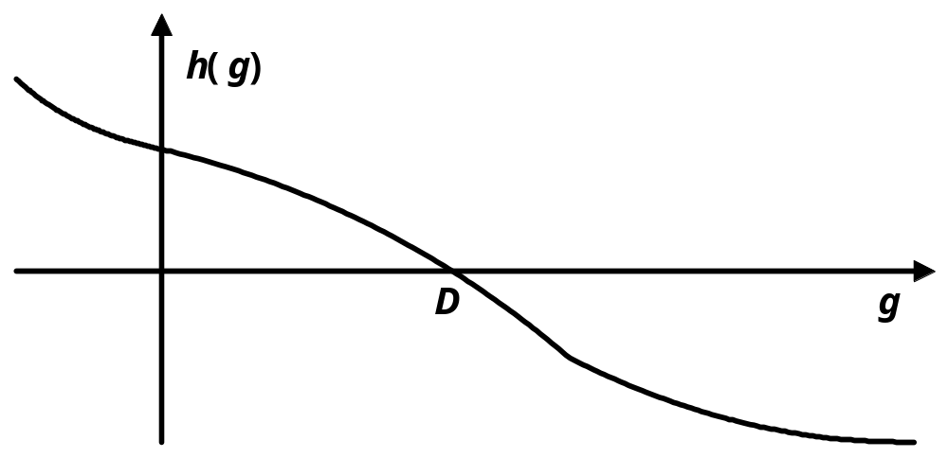
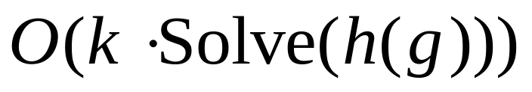
最大密度子图 － 主算法
性质: 1. 具有单调性; 2.又根据Dinkelbach定理, 函数图像与x轴的交点, 即为目标解.
对答案进行二分查找. 设二分查找的次数为k, 则总复杂度为

Slide 36
最大密度子图 － 初步算法
基本的限制条件: 边(u, v)存在于子图中的必要条件为点u, v也存在于子图中.
根据这必要条件的关系, 想到使用最大权闭合图的方法解决. 依然是将边看成点即可.
复杂度为
需要改进！！！

Slide 37
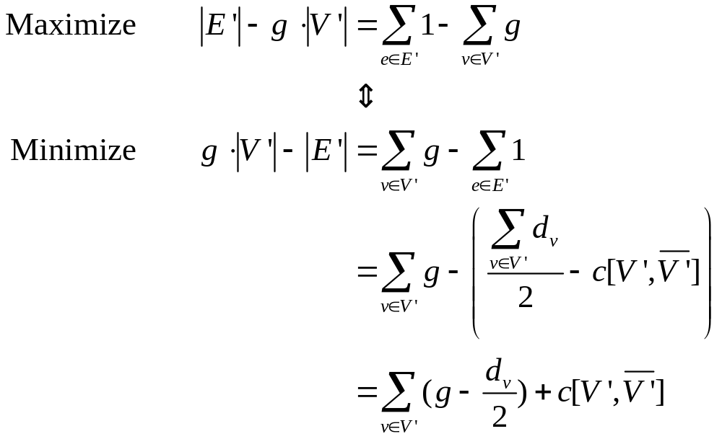
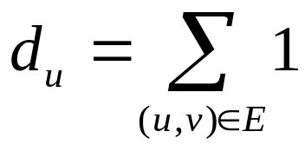
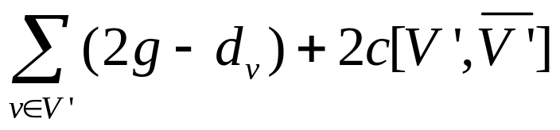
最大密度子图 － 改进算法
×（－1）
×2

Slide 38
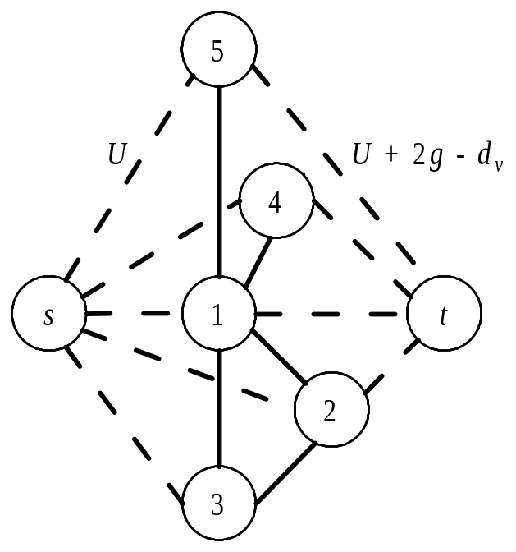
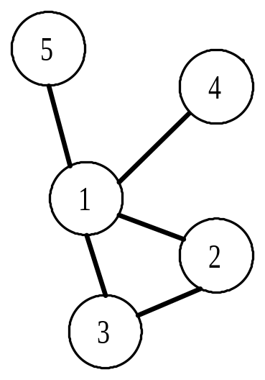
最大密度子图 － 改进算法
将上面的思路整理一下
在原图点集的基础上增加源和汇；将每条原无向边替换为两条容量为1的有向边；连接源s到每个点，容量为U；连接汇t到每个点，容量为U+2g-d_{v}。
U为一个足够大的数。

Slide 39
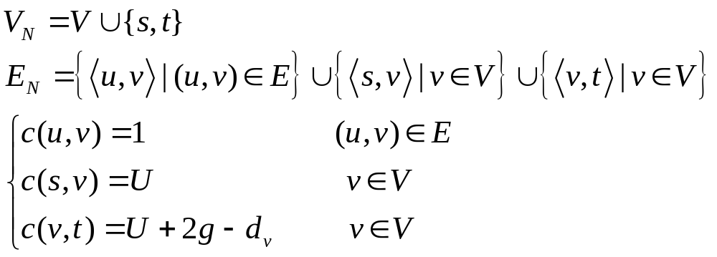
最大密度子图 － 改进算法

Slide 40
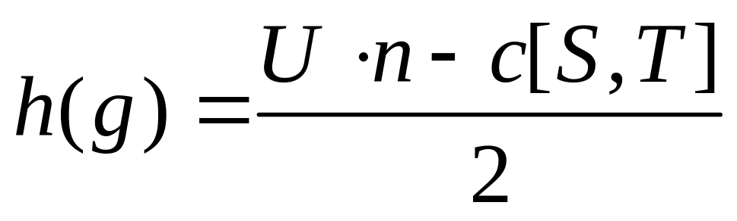
改进算法证明
复杂度为

Slide 41
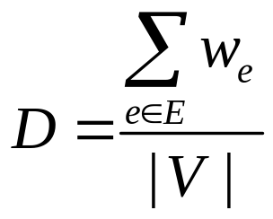
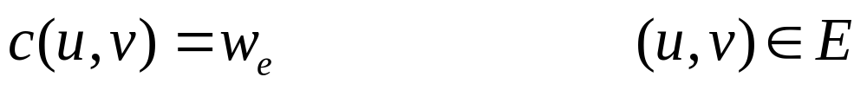
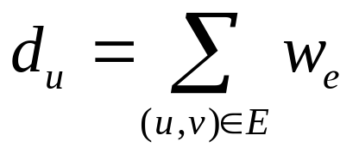
推广1：改进算法的点权和边权推广
定义带边权无向图的密度为该图的边权和与该图的点数的比值:

Slide 42
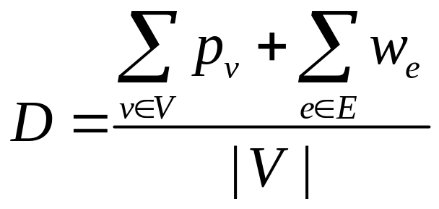
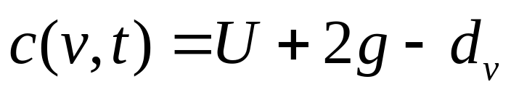
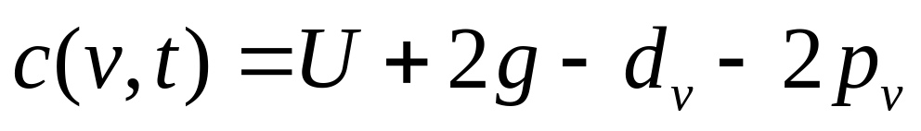
推广2：改进算法的点权和边权推广
定义点边均带权的无向图的密度为该图的点权和加上边权和的和与该图的点数的比值，即

Slide 43

重新解决 NOI 2006 最大获利 (Profit)
点有权，边也有权。想到可以利用推广2来解决.
复杂度为

